Slide 1



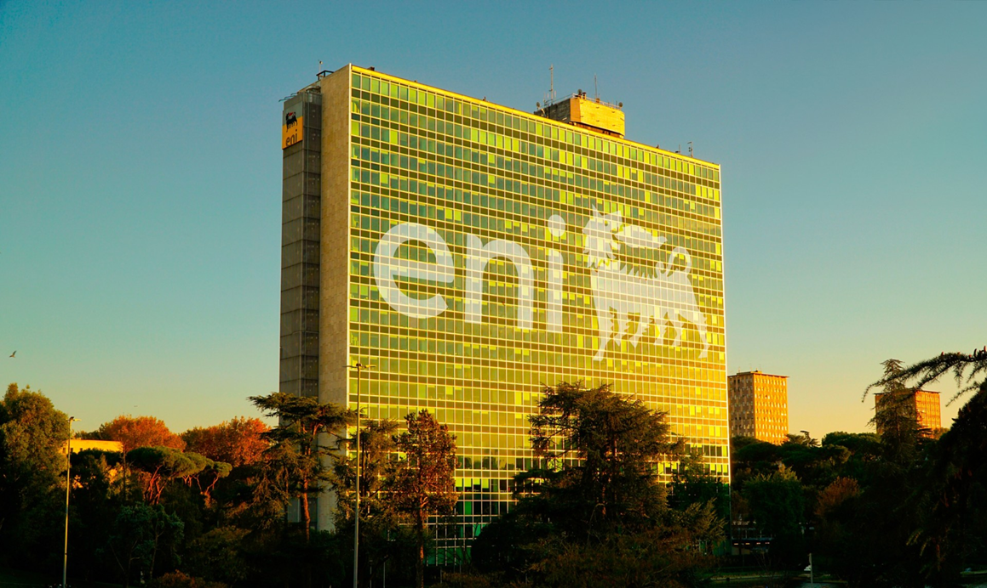
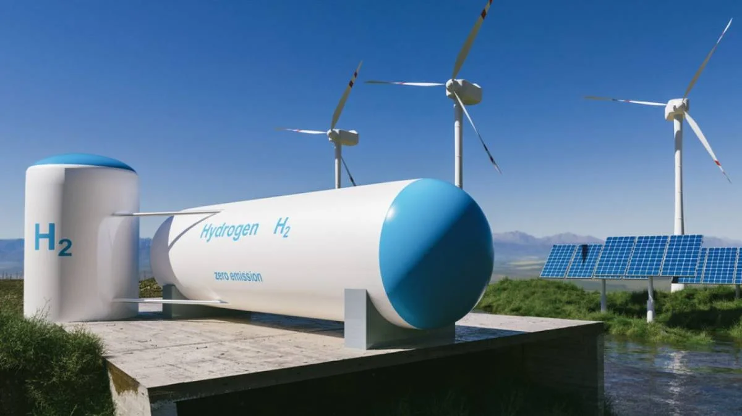
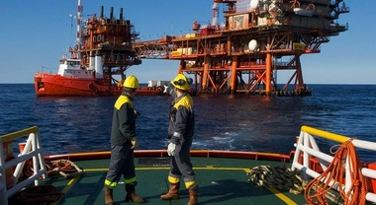
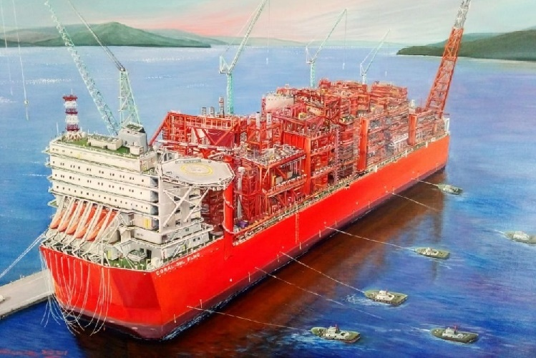
L’ITALIANO ALL”UNIVERSITÀ
Corso di Conversazione
MODULO CINQUANTASEI
Conversazione – Colloquio I
In questa intervista, il giovane ingegnere chimico Césare Menotti si candida per una posizione nella gestione della produzione presso una filiale situata in Norvegia.

Slide 2
L’ITALIANO ALL”UNIVERSITÀ
Corso di Conversazione
MODULO CINQUANTASEI
Conversazione – Colloqui I
Marco Manager: Buongiorno, Sig. Marco. Piacere di conoscerti e benvenuto nella nostra azienda.
Cesare Menotti: Buongiorno, signore. È un grande piacere essere qui in ENI e essere stato invitato a questo colloquio. Aspettavo da sei mesi questa opportunità di lavorare in un'azienda così grande e importante per il nostro Paese.
Marco Manager: La sua osservazione sulla nostra azienda è molto interessante. Beh... sa quali sono le attività della nostra istituzione? Cosa sa di questo settore energetico e può dirmi, dal suo punto di vista, se l'azienda ha agito correttamente nella gestione del proprio impatto ambientale in Italia e nel mondo?.
Cesare Menotti: Si, lo so.´È un'azienda energetica italiana fondata nel 1953. Oggi è una società integrata che opera in diversi settori del settore energetico, tra cui l'esplorazione e la produzione di petrolio e gas, la raffinazione, la commercializzazione, la chimica e la produzione di energia. L'azienda è inoltre coinvolta in progetti di energia rinnovabile e nuove tecnologie.
Marco Manager: Molto ben fatto, amico mio. È chiaro che hai fatto i compiti, e questa è una cosa fantastica per noi.

Slide 3
L’ITALIANO ALL”UNIVERSITÀ
Corso di Conversazione
MODULO CINQUANTASEI
Conversazione – Colloquio I
Marco Manager: Quindi, quando lavori in un'azienda che raffina petrolio e produce ogni genere di sostanze chimiche pesanti, oltre a condurre esperimenti e ricerche scientifiche, è naturale che l'azienda sia bersaglio di proteste ambientaliste e persone del genere. Cosa ne pensi?
Cesare Menotti: Sì... il progresso richiede spesso sacrifici in tutti i settori. Grazie ad aziende come ENI, il mondo sta diventando un posto migliore in cui vivere... tecnologie più all'avanguardia, farmaci che salvano davvero vite. Il progresso non può fermarsi, e questi sono i rischi che dobbiamo correre nel nostro lavoro e nei nostri ruoli di leadership.
Marco Manager: Esatto, signor Cesare. E c'è un lato positivo in tutto questo, non è vero? I social media pubblicizzano spesso iniziative legate alle energie rinnovabili, al riciclo e così via. ENI attualmente opera nella produzione e gestione di energia eolica, solare, mareomotrice e nel settore più ricettivo, ovvero l'energia da geyser e vulcani spenti. Questo settore è nuovo e solo la nostra azienda ha il know-how in questo settore. È vero che produciamo ancora reattori nucleari e raffiniamo l'uranio. Ma questo è il futuro dell'energia; non c'è altra via.
Cesare Menotti: Sono pienamente d'accordo, signor Responsabile delle Risorse Umane. Le risorse naturali sul nostro pianeta sono sull'orlo dell'estinzione e dobbiamo esplorare altri metodi di produzione energetica. Questa è la mia opinione.

Slide 4
L’ITALIANO ALL”UNIVERSITÀ
Corso di Conversazione
MODULO CINQUANTASEI
Conversazione – Colloquio I
Marco Manager: Molto bene. Un'ultima domanda, e spero che tu sia onesto e professionale: sai che nel nostro ruolo dirigenziale di alto livello, dobbiamo mantenere l'etica professionale e mantenere i segreti. Sai come mantenere i segreti? Manterresti discrezione e silenzio su tutto ciò a cui partecipi, vedi e senti qui?
Cesare Menotti: Può starne certo, signore. Se ottengo la posizione di responsabile di produzione, farò tutto il possibile per mantenere l'anonimato, la discrezione e l'etica. Sono stato cresciuto per questo... come ho detto prima, in questo tipo di attività, dobbiamo sempre contribuire al successo dell'azienda.
Marco Manager: Ottimo. Lo informiamo che l'intera intervista verrà registrata e analizzata in diretta da un gruppo di dirigenti dall'altra parte di questa stanza. La nostra azienda assume solo persone altamente qualificate, con competenze tecniche e professionali, che dimostrino disciplina, leadership ed etica aziendale. Benvenuto nella nostra azienda. Sono autorizzato ad assumerlo con uno stipendio annuo di 350.000 euro, più i benefit sociali e familiari, ok?
Cesare Menotti: Wow... è meraviglioso. Dirò subito a mia moglie e alla mia figlia più piccola che ho ottenuto il lavoro in questa fantastica azienda. Lo dirò anche ai miei genitori, che attendono con ansia il ritorno di questo colloquio. Grazie, signor Direttore.

Slide 5



L’ITALIANO ALL”UNIVERSITÀ
Corso di Conversazione
MODULO CINQUANTASEI
Conversazione – Colloquio I
VOCABOLARIO
Colloquio – Entrevista
Tra cui - Incluindo
Inoltre – Alem disso, às vezes
Coinvolta – Envolvida(o)
Oltre – Além
Bersaglio – Alvo, foco
Richiede – Requer, necessita
Diventando – Tornando-se
Spesso – Muitas vezes, dessa forma
Cresciuto - Adulto, ciente
All'avanguardia – de ponta, vanguarda
Ruoli – Papeis, funções
Ricettivo – Receptivo, exclusivo
Ovvero – Isto é
Spenti – Desligado, afastado, inativo
Sull'orlo - à beira, à margem
Ruolo - Pepel

